Slide 1
DOLAZNE MOBILNOSTI OSOBLJA 2023
ODSEK VISOKA ŽELEZNIČKA ŠKOLA
LEARNING & TEACHING

Slide 2
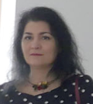
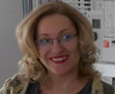
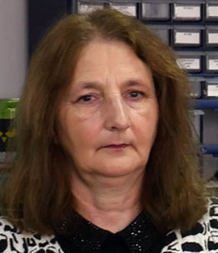
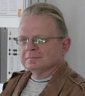
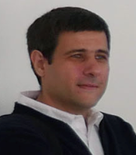
Higher School of Transport "Todor Kableshkov", Faculty „Transport Management", Sofia, Republic of Bulgaria
Utorak, 11.04.2023. godine
Prof. Julia Varadinova - Dekan
Vesela Dyakova - Erasmus+ Koordinator
Katya Dimitrova - Tehnički sekretar
Odseka za Tehnologiju, organizaciju i transportni menadžment
Vladimir Gergov - Ekspert iz oblasti poslovanja
Fakultet za Automatsku kontrolu i računarstvo Univerziteta "Politehnica“, Bukurešt, Republika Rumunija
Ioan Sacala - Potpredsednik za Međunarodnu saradnju

Slide 3
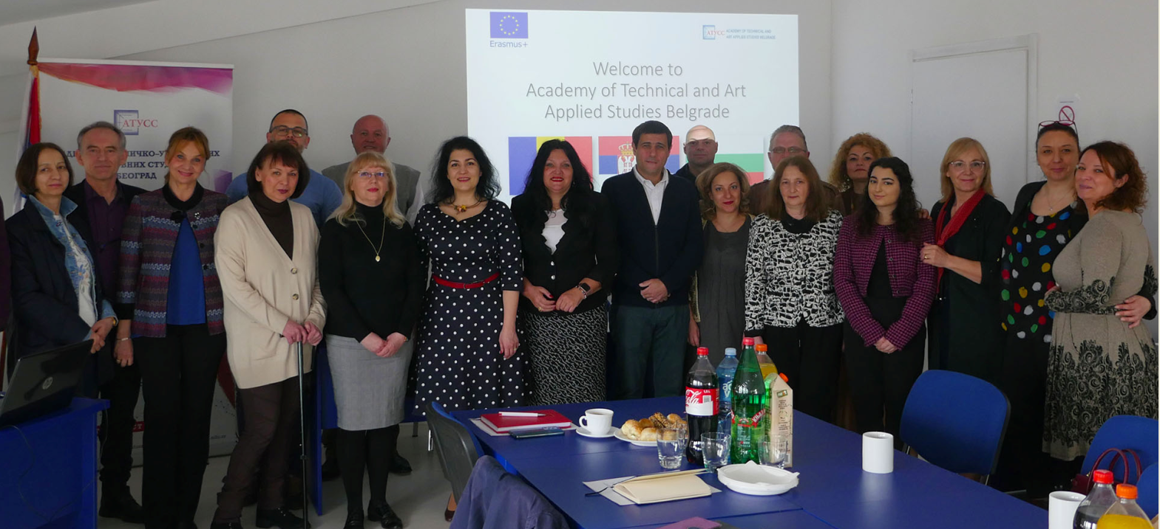
Sa rukovodstvom ATUSS

Slide 4
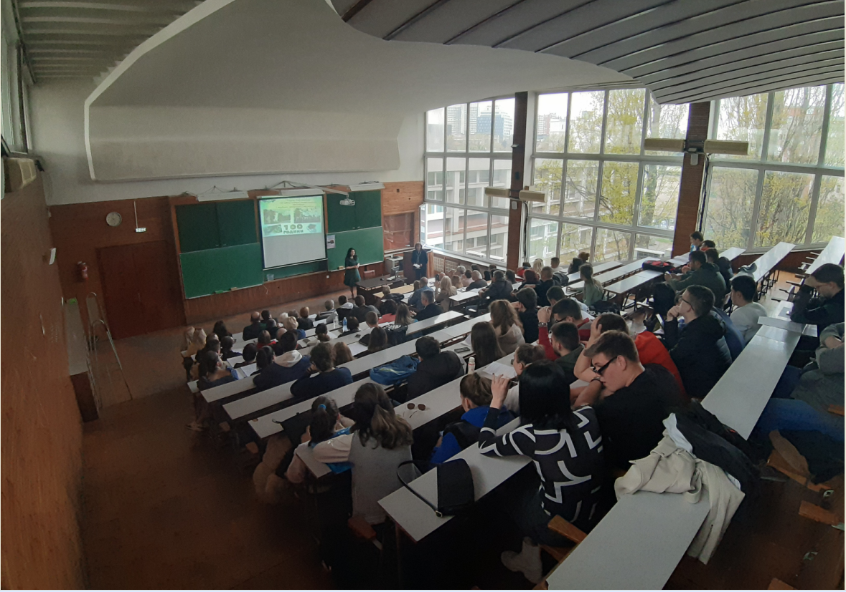
Prof. Julia Varadinova održala predavanja na temu:
Analysis of railway freight traffic through border checkpoints of Republic of Bulgaria
Terms and conditions for transportation and price-formation of railway carriage shipments when transporting freight with railway transport

Slide 5
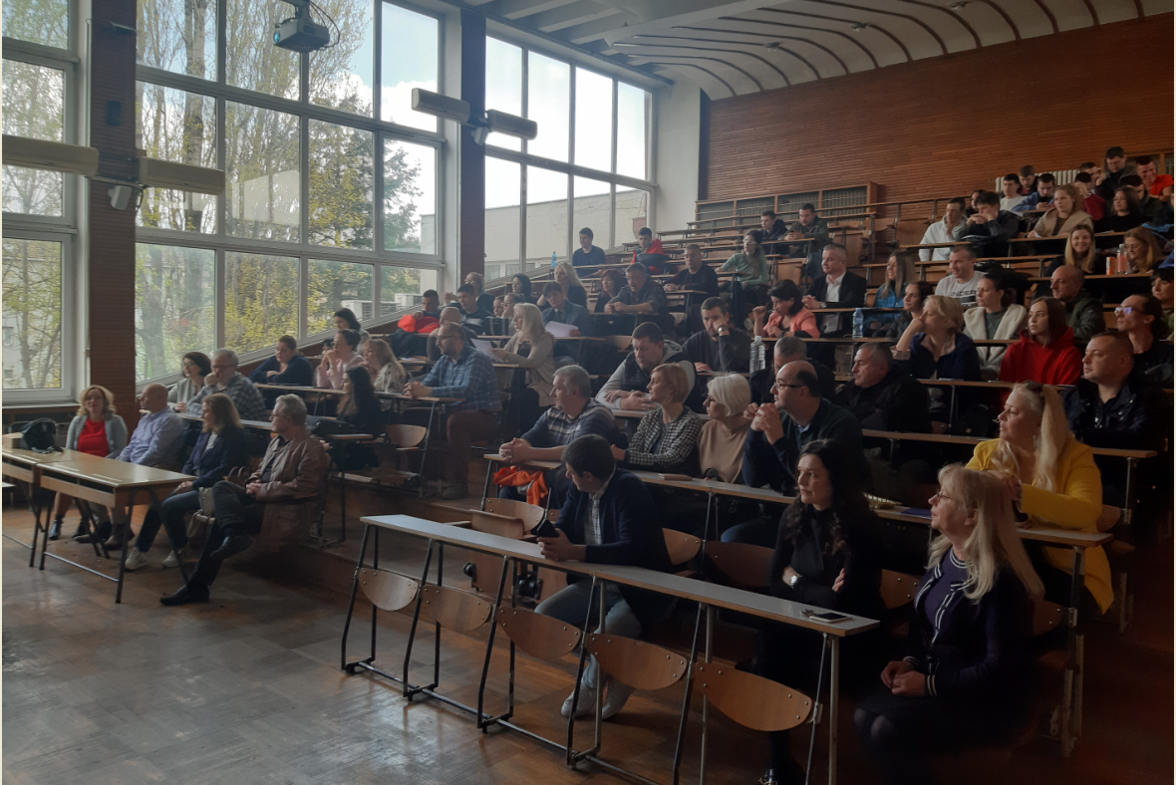

Slide 6
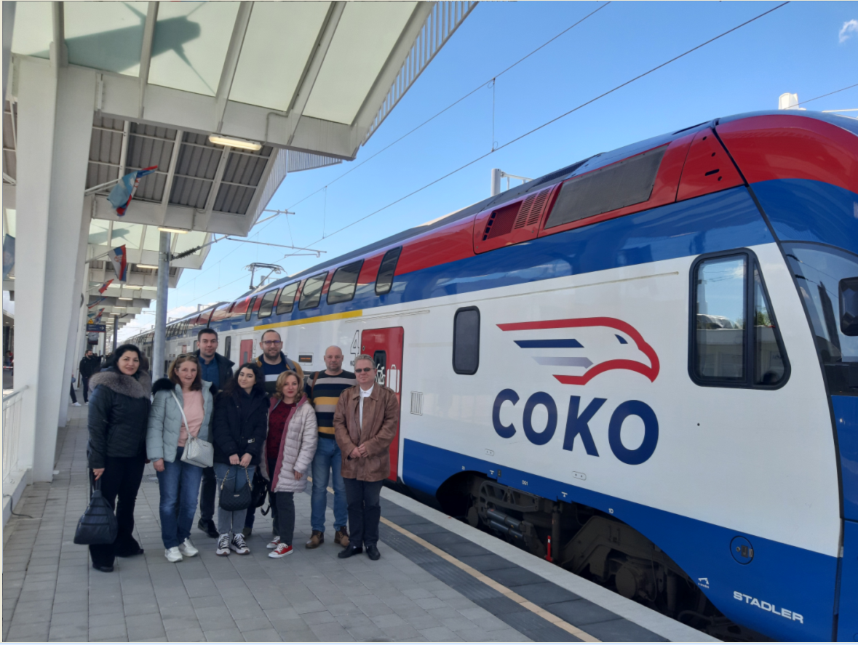
Sokolom do Novog Sada

Slide 7
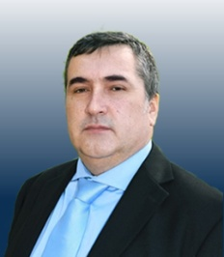
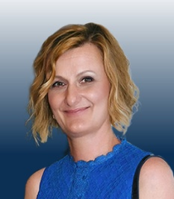
Četvrtak, 28.09.2023. godine
Veleučilište u Rijeci, Rijeka, Republika Hrvatska
dr. sc. tech. Saša Hirnig
prof. struč. stud.
Dekan Veleučilišta u Rijeci
dr. sc. socio. Ljerka Tomljenović
prof. struč. stud.
Prodekanica za nastavu
dr. sc. socio. Eda Ribarić Čučković
prof. struč. stud.
Prodekanica za međunarodnu suradnju
dr. sc. socio. Anita Stilin
prof. struč. stud.
Rukovodilac Poslovnog odjela

Slide 8
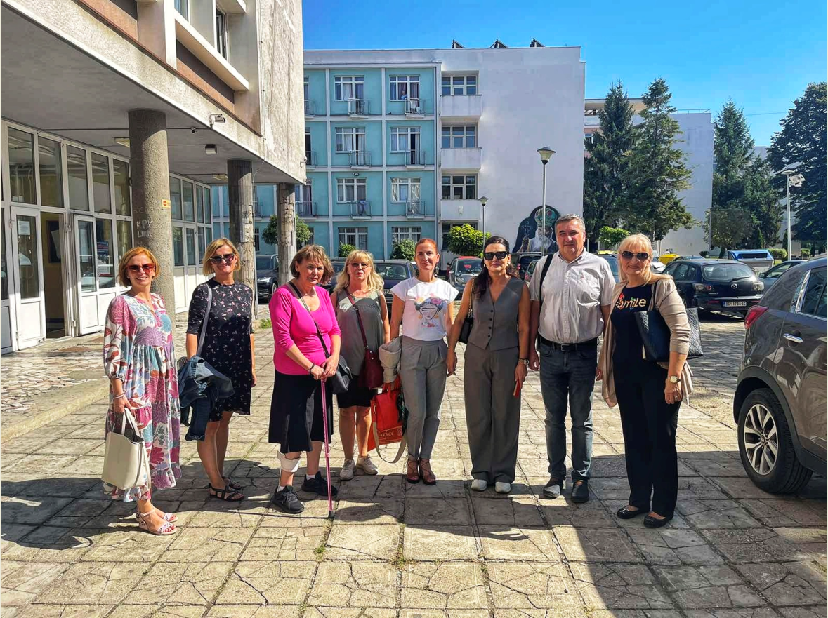
U drvorištu škole sunčan dan i mi sa gostima

Slide 9
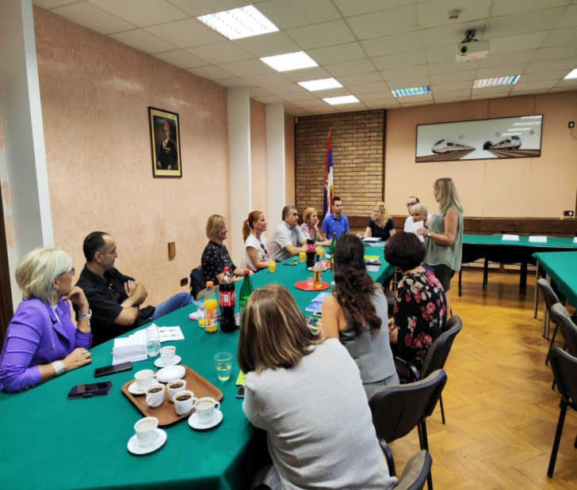
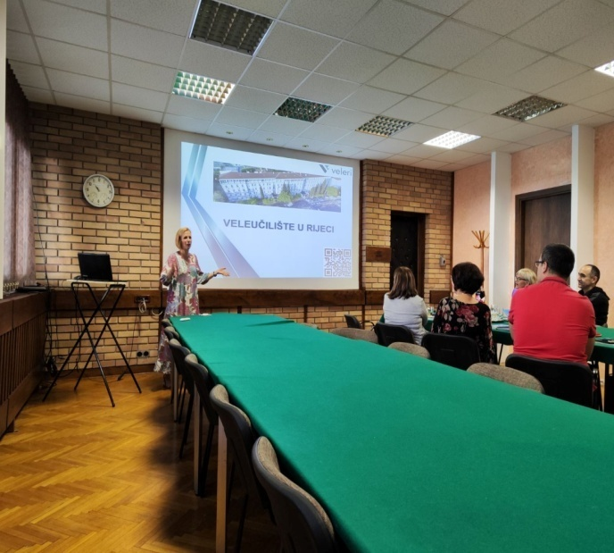
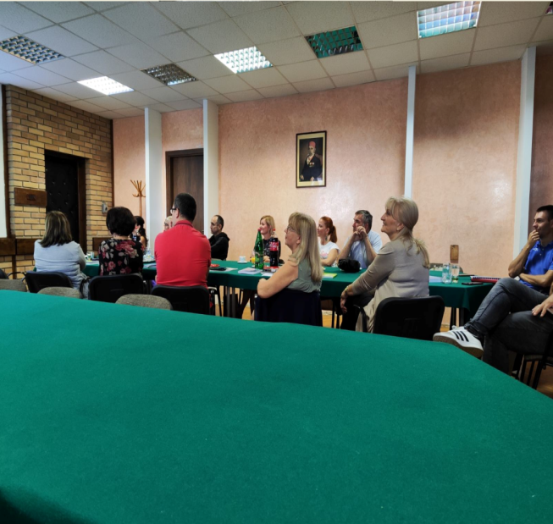
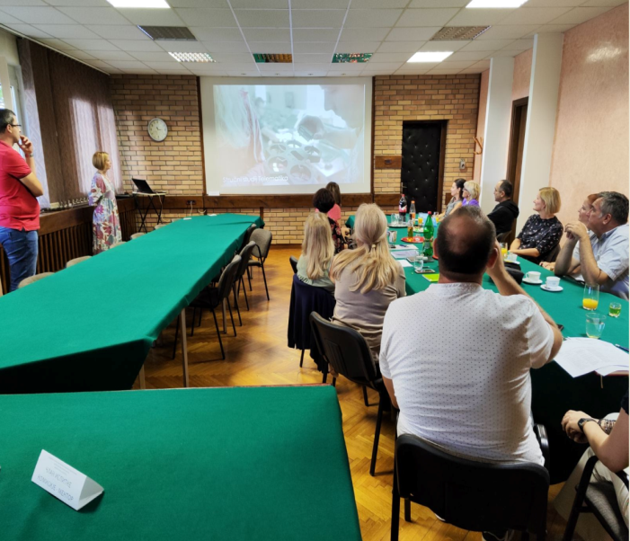
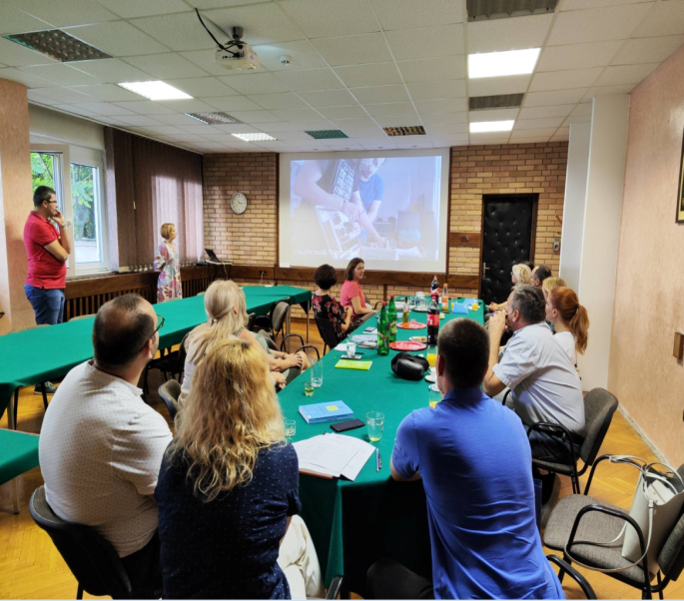
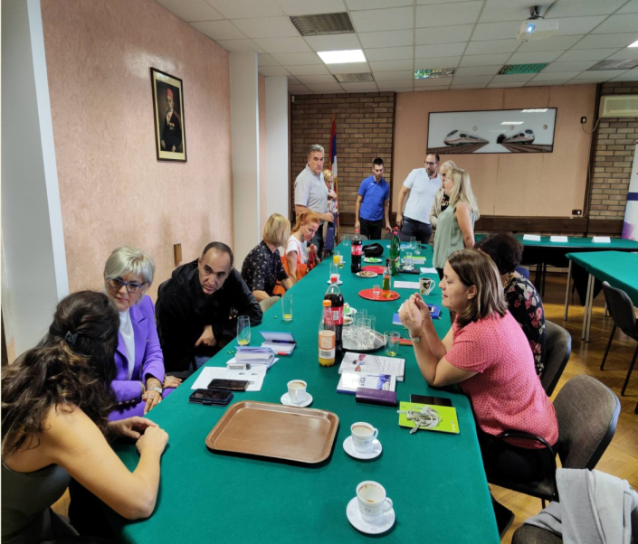
Predstavljanje - uvod u razgovore
Gosti/domaćini - predstavnici IŽS
Dogovor o daljoj saradnji i konkretnim stručnim aktivnostima

Slide 10
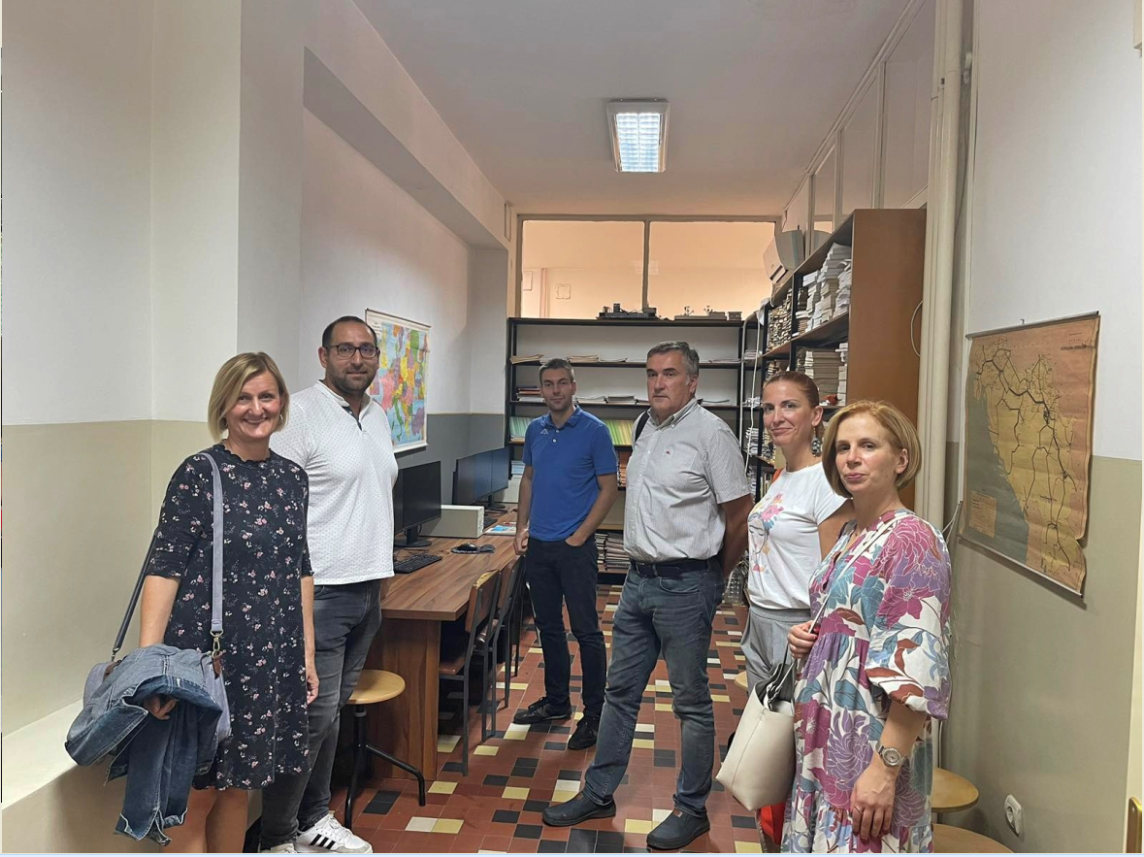
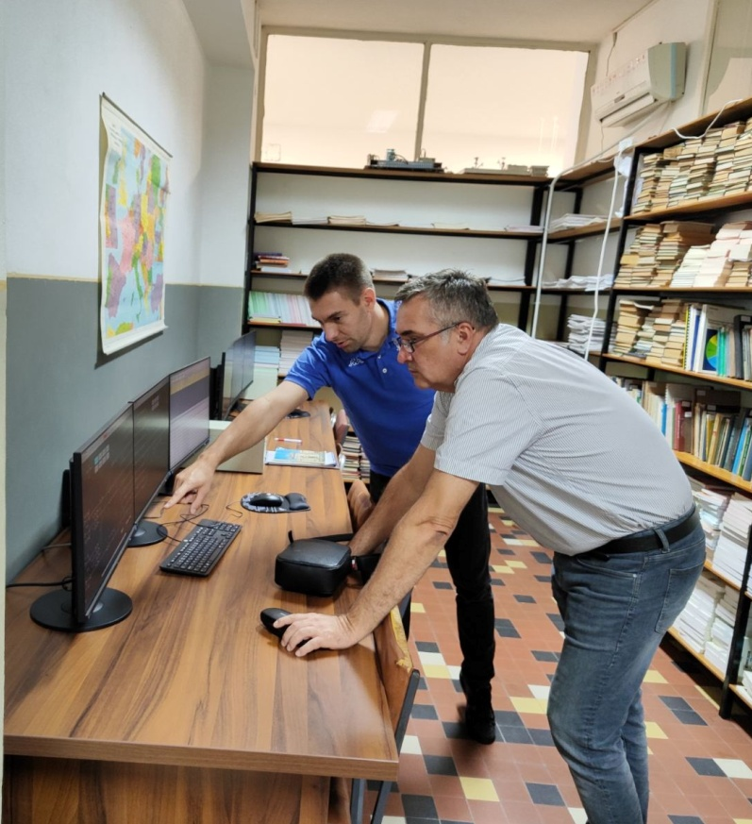
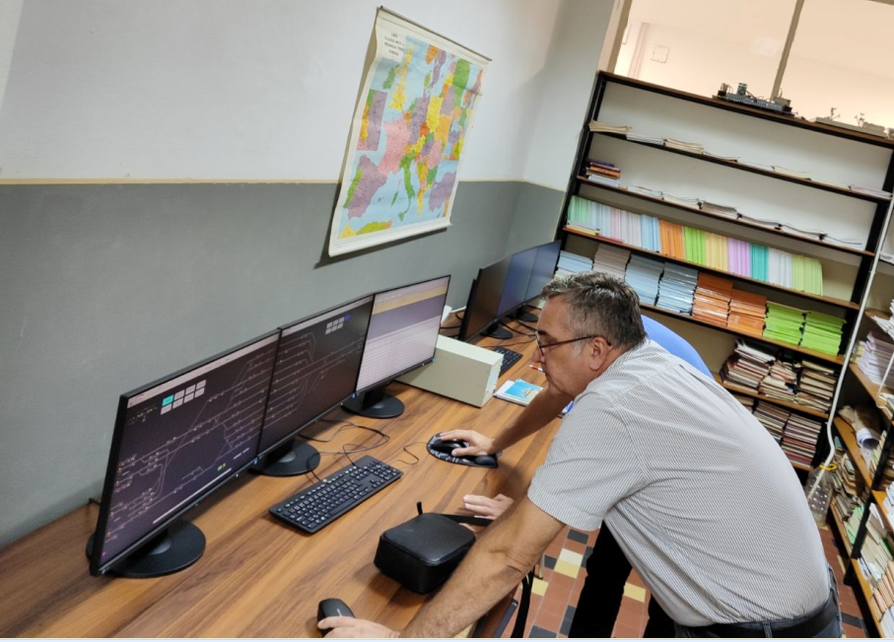
U laboratoriji sa simulatorom

Slide 11
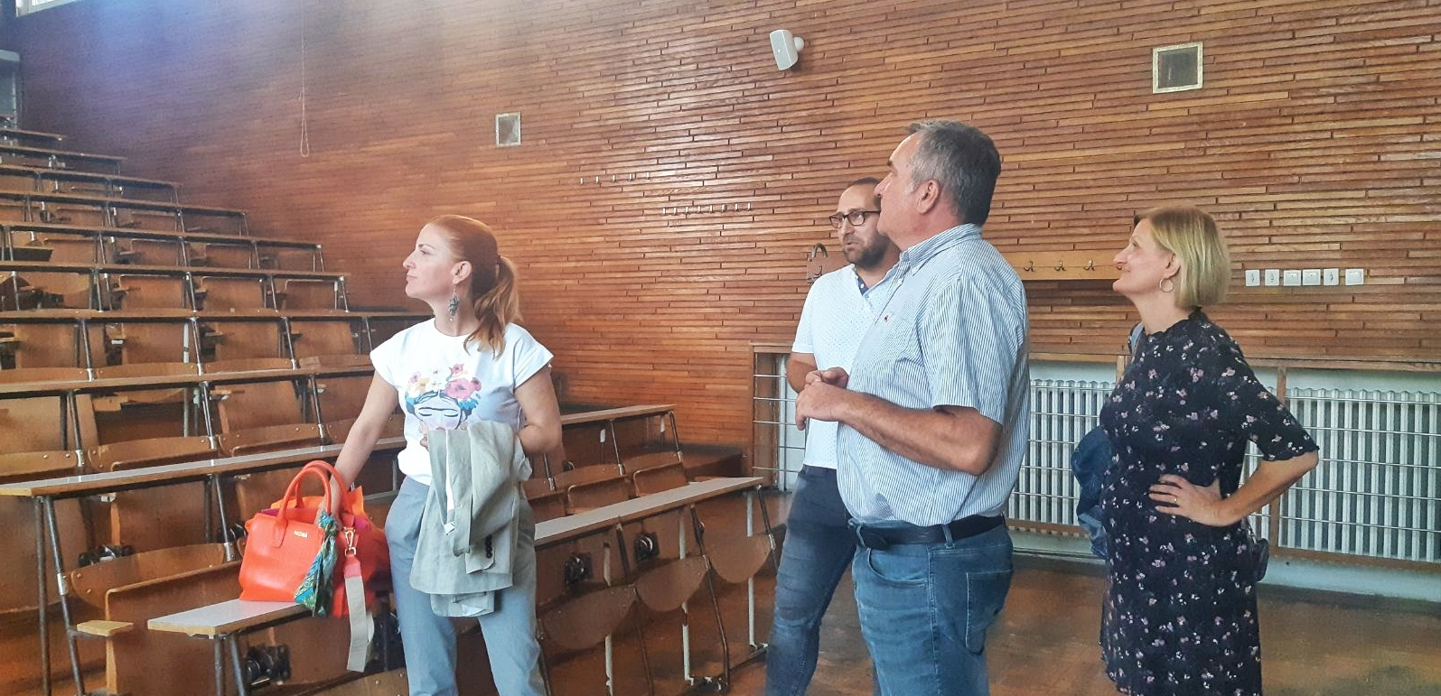
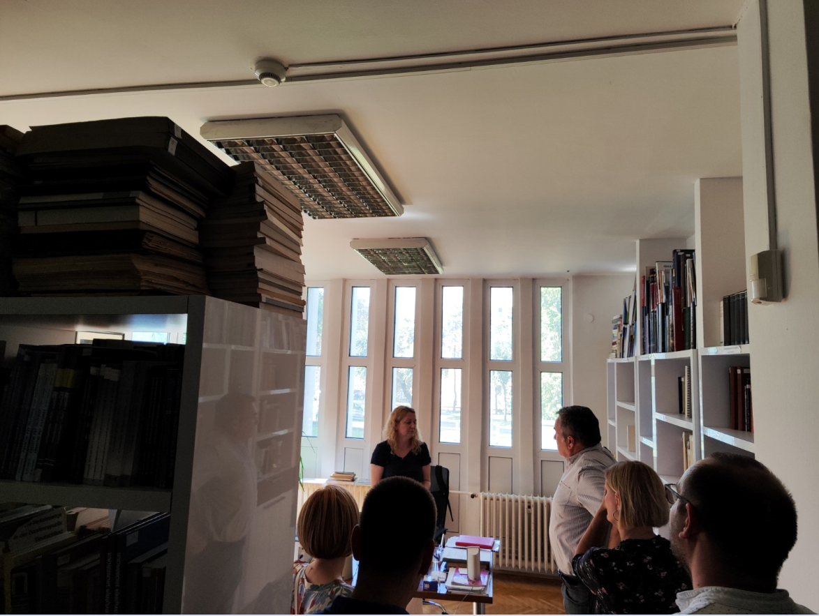
U amfiteatru, biblioteci...

Slide 12
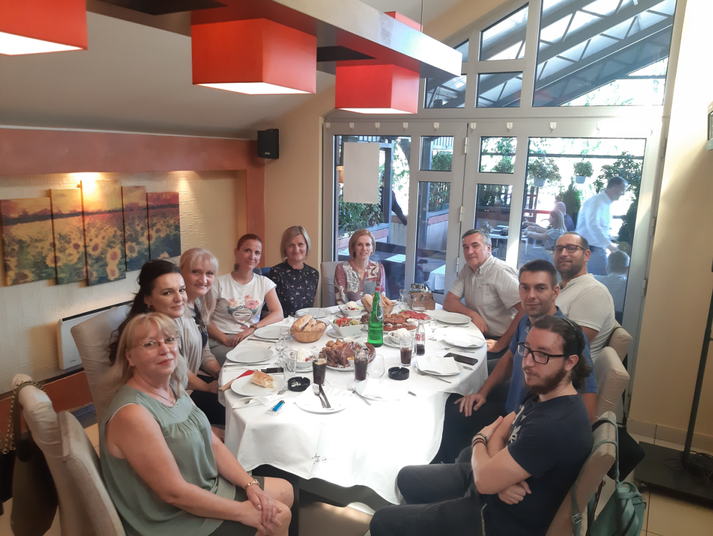
Druženje o svom trošku...

Slide 13
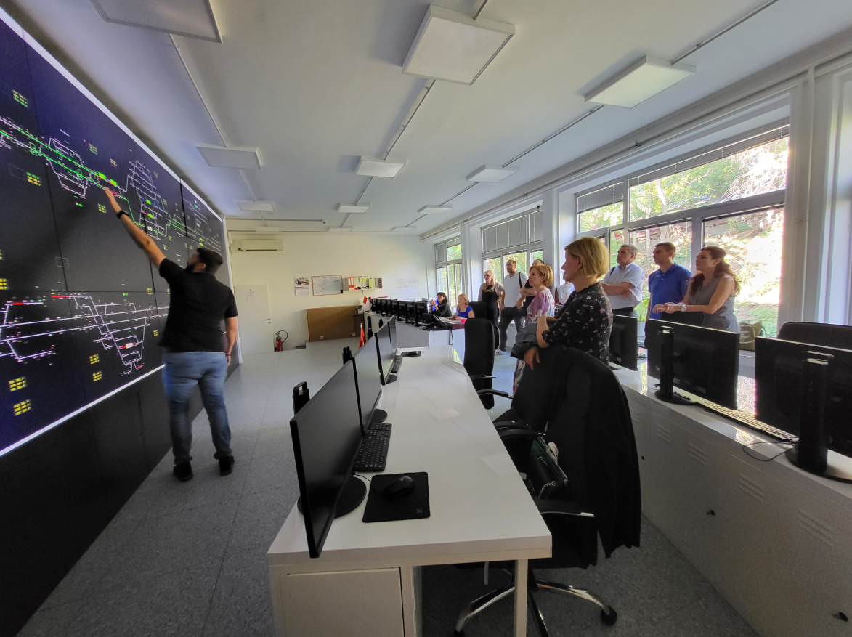
Dispečerski centar pruge Bg Centar-Novi Sad

Slide 14
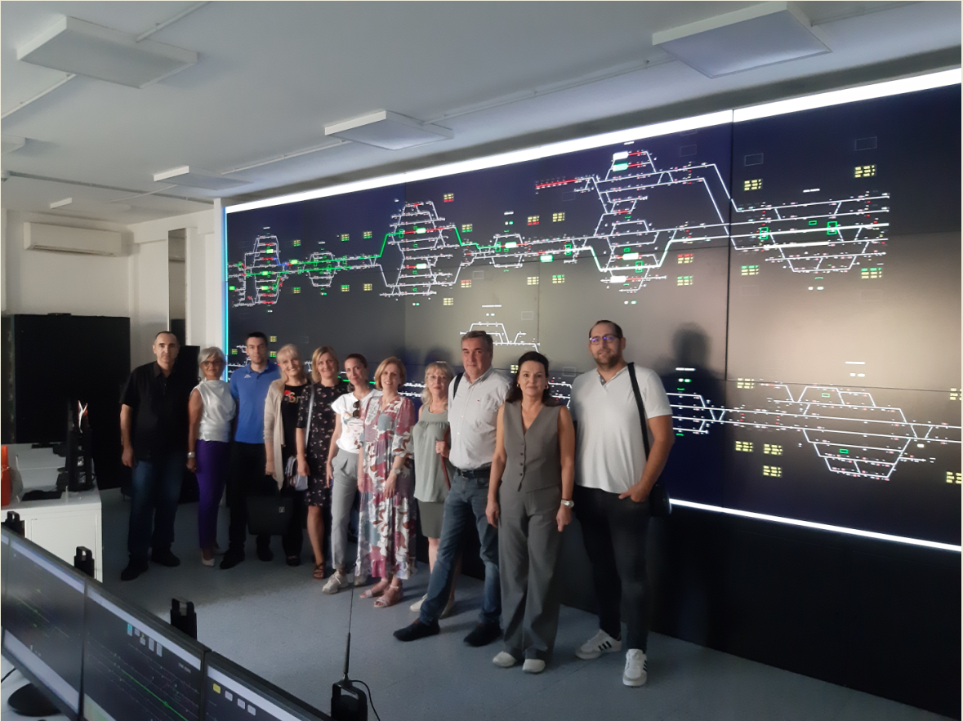
Domaćin Infrastruktura železnice Srbije a.d.

Slide 15
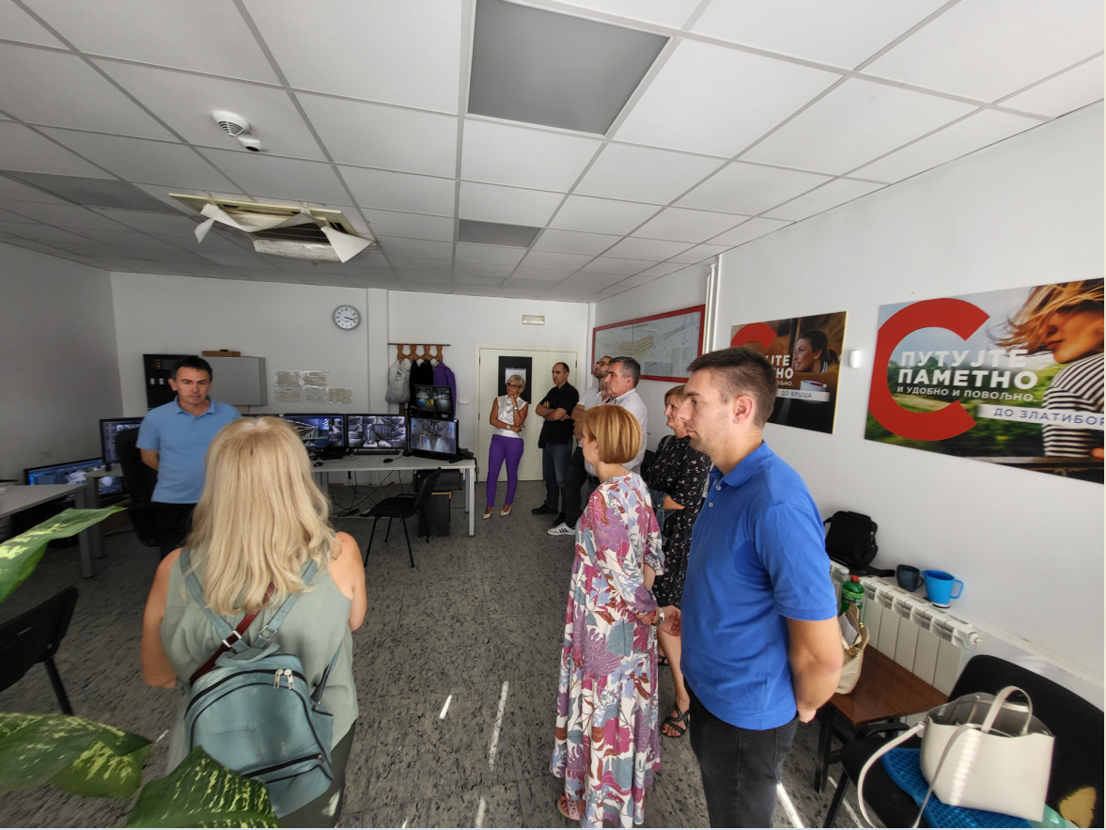
Kontrolna soba video nadzora Bg Centar

Slide 16
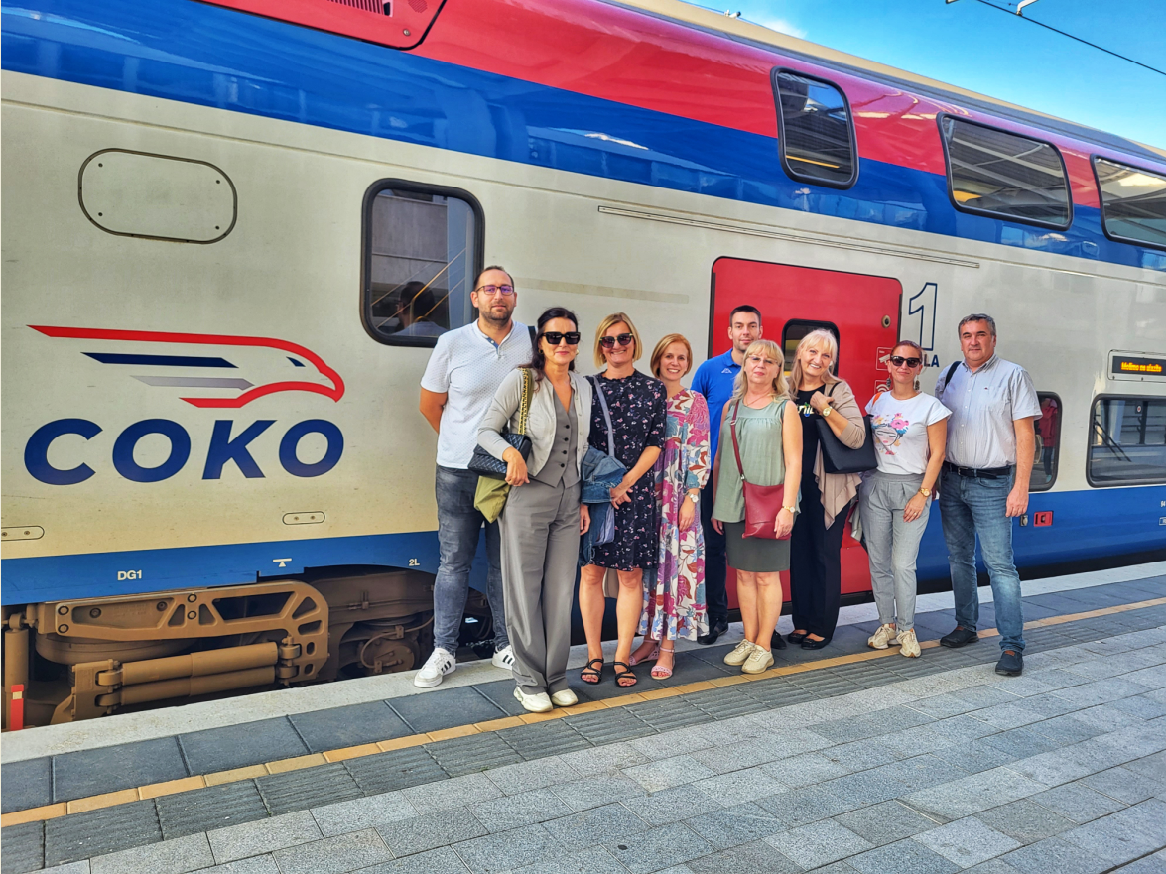
Sokolom do Novog Sada

Slide 17
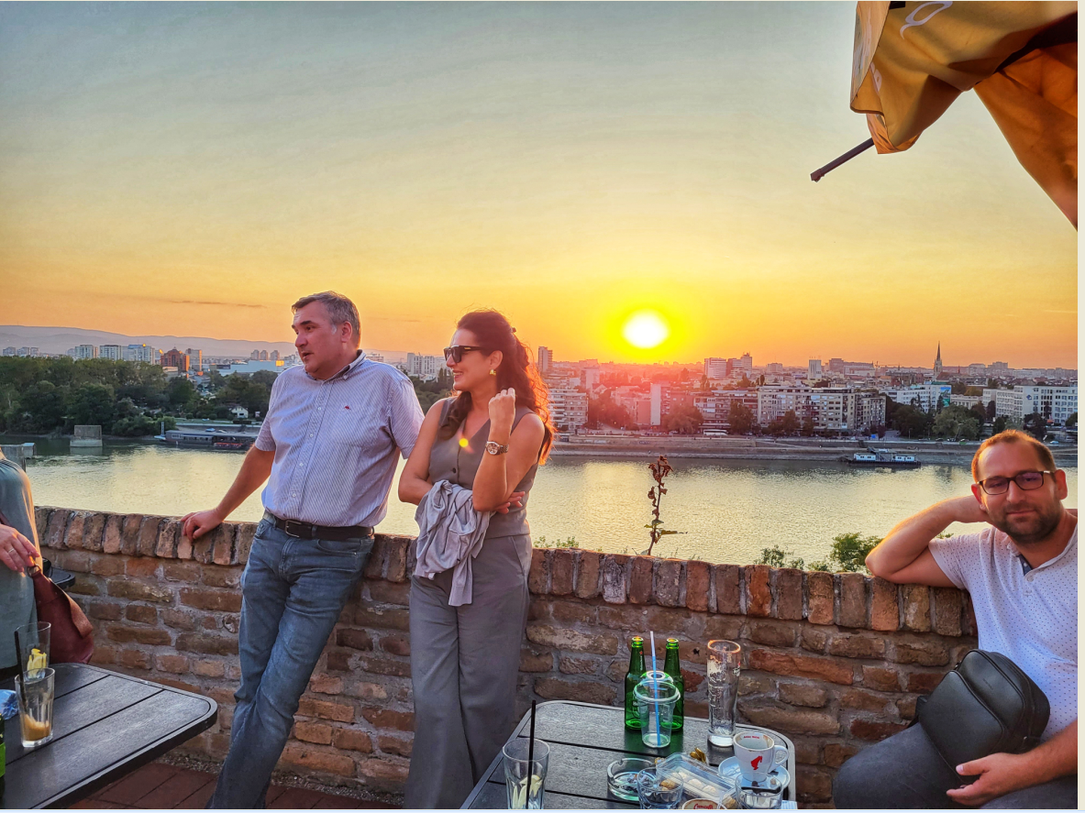
I profesori imaju dušu

Slide 18
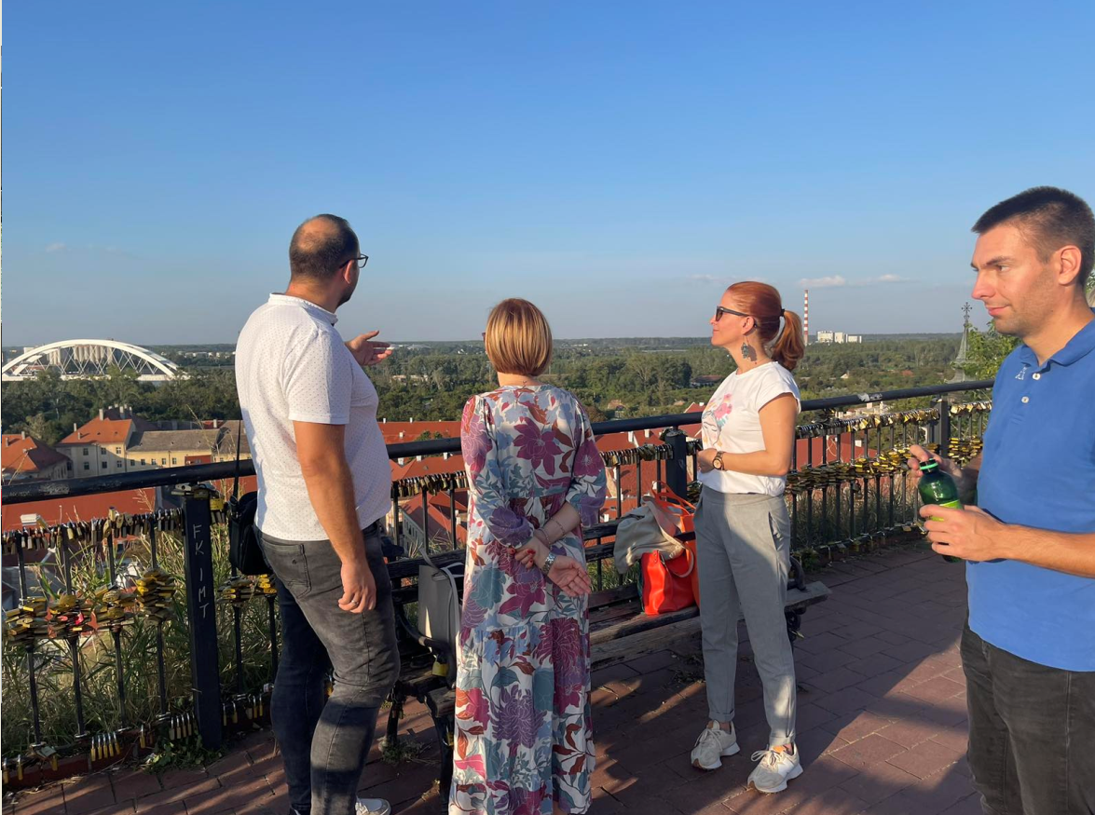
a i asistenti...

Slide 19
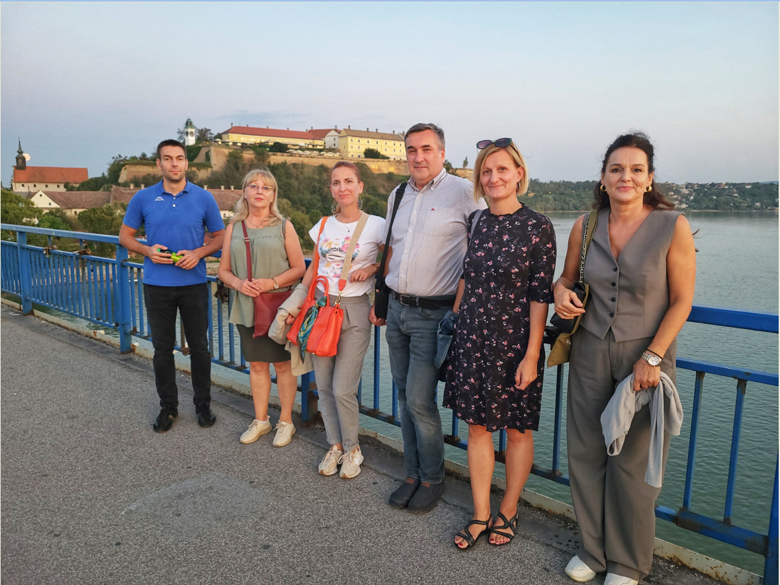
Šetnja od Petrovaradina do Novog Sada

Slide 20
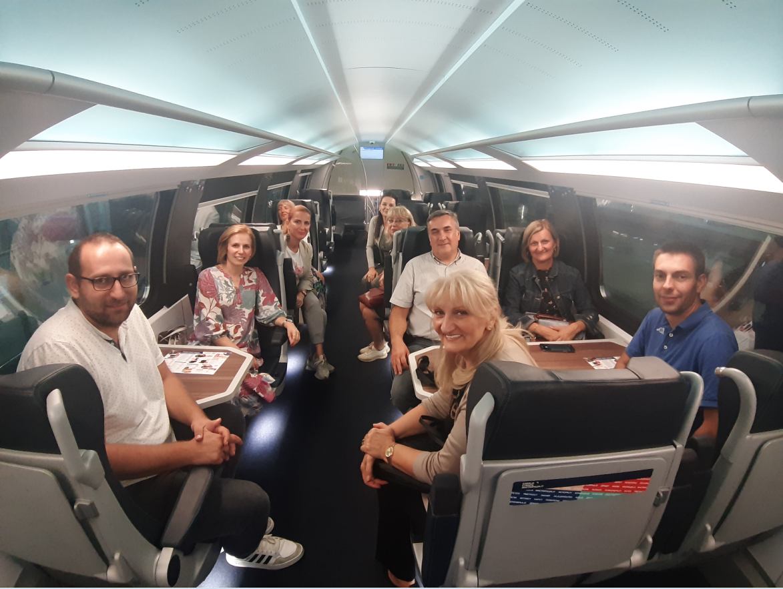
Povratak Sokolom u Beograd

Slide 21
DRUŽIĆEMO SE OPET!
ZAHVALJUJUĆI
ERASMUS+

